Slide 1
Linux文件权限

Slide 2
本节内容
文件类型
文件权限

Slide 3
Linux三种文件类型
普通文件： 包括文本文件、数据文件、可执行的二进制程序文件等。
目录文件： Linux系统把目录看成是一种特殊的文件，利用它构成文件系统的树型结构。
设备文件： Linux系统把每一个设备都看成是一个文件

Slide 4
文件类型标识
普通文件（-）目录（d）符号链接（l）
* 进入etc可以查看，相当于快捷方式字符
设备文件（c）块设备文件（s）套接字（s）命名管道（p）
Notes:
普通文件类型 Linux中最多的一种文件类型, 包括 纯文本文件(ASCII)；二进制文件(binary)；数据格式的文件(data);各种压缩文件.第一个属性为 [-] 目录文件 就是目录， 能用 # cd 命令进入的。第一个属性为 [d]，例如 [drwxrwxrwx] 块设备文件 块设备文件 ： 就是存储数据以供系统存取的接口设备，简单而言就是硬盘。例如一号硬盘的代码是 /dev/hda1等文件。第一个属性为 [b] 字符设备 字符设备文件：即串行端口的接口设备，例如键盘、鼠标等等。第一个属性为 [c] 套接字文件 这类文件通常用在网络数据连接。可以启动一个程序来监听客户端的要求，客户端就可以通过套接字来进行数据通信。第一个属性为 [s]，最常在 /var/run目录中看到这种文件类型 管道文件 FIFO也是一种特殊的文件类型，它主要的目的是，解决多个程序同时存取一个文件所造成的错误。FIFO是first-in-first-out(先进先出)的缩写。第一个属性为 [p] 链接文件 类似Windows下面的快捷方式。第一个属性为 [l]，例如 [lrwxrwxrwx]

Slide 5
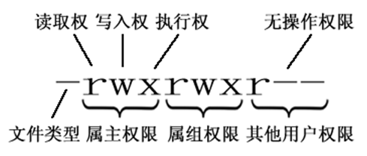
文件权限
文件权限
属主（user） |  |  | 属组（group） |  |  | 其他用户
r | w | x | r | w | x | r | w | x
4 | 2 | 1 | 4 | 2 | 1 | 4 | 2 | 1

Slide 6
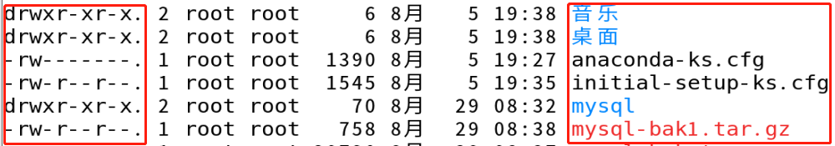
文件权限
r:对文件是指可读取内容 对目录是可以ls
w:对文件是指可修改文件内容，对目录 是指可以在其中创建或删除子节点(目录或文件)
x:对文件是指是否可以运行这个文件，对目录是指是否可以cd进入这个目录

Slide 7
文件权限变更
chmod 变更文件或目录的权限。
chmod 755 a.txt
chmod u=rwx,g=rx,o=rx a.txt

Slide 8
练习
了解权限的代号的意义，熟悉修改文件的权限

